Slide 1

Volumetric memory network for interactive medical image segmentation
用于交互式医学图像分割的体积记忆网络
专业：计算机科学与技术
报告人：付靖文

Slide 2
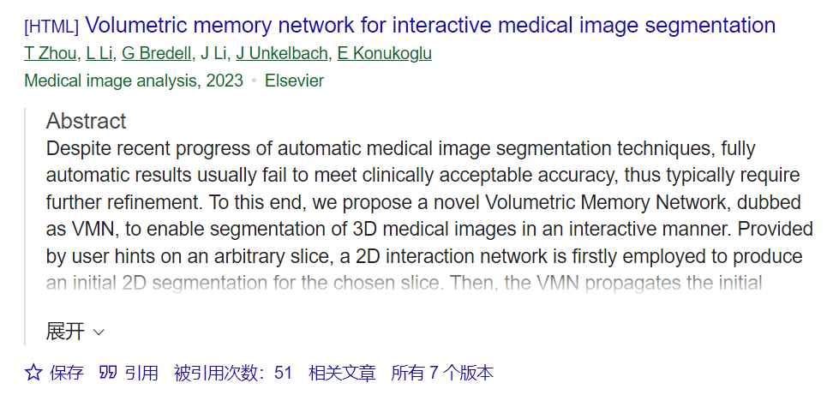

Slide 3
行业PPT模板http://www.1ppt.com/hangye/
CONTENT
目录
一
研究背景
二
算法概述
三
算法详述
四
实验
五
结论

Slide 4
研究背景

Slide 5
一、研究背景
自动医学图像分割技术面临的挑战：
尽管自动医学图像分割技术近年来取得了进展，但由于医学图像固有的挑战，如组织对比度低、分割目标形状高度可变且不规则、不同的成像和分割协议以及患者之间的差异，自动分割方法尚未展示出足够准确和稳健的结果用于临床目的。因此，交互式图像分割引起了医学图像分析界的研究兴趣，并最近成为许多实际医学应用的选择。

Slide 6
一、研究背景
交互式图像分割面临的挑战：
早期的交互式图像分割方法有图割、测地线、随机游走等，但是需要用户大量的交互。深度学习与传统方法相比，能够以更少的用户交互实现更高的分割准确度。交互式方法目前存在两个限制：
1、许多方法仅关注于2D医学图像。尽管一些 3D 网络能分割体素，但是需要很大的参数和计算量。
2、现有的交互式图像分割方法对人机交互式分割不够灵活，因为它们需要用户手动检查错误分割的切片。

Slide 7
算法概述

Slide 8
二、算法概述
提出了一种新颖的体积记忆网络，称为 VMN，以实现对 3D 医学图像的交互式分割。
用户可以在任意切片上进行涂鸦、画框或点击，首先使用 2D 交互网络生成所选切片的初始 2D 分割。然后，VMN 双向地将初始分割蒙版传播到整个体积的所有切片。
体积记忆网络（VMN），将体积医学图像分割问题解决为一种基于记忆的推理问题。模型的基础是一个外部存储器组件，将历史目标信息存储在存储器中的分段切片中，并稍后从存储器中检索有用的表示，作为指导来分割传入的切片。所以，VMN充分利用了 3D 数据中的上下文，同时没有像其他3D分割网络一样使用3D卷积网络，从而避免了计算成本昂贵的 3D 操作。解决了限制1。 VMN还配备了一个质量评估组件，用于估计每个分割结果的置信度，从而允许自动识别错误分割的切片以进行下一轮的用户交互。解决了限制2。

Slide 9
二、算法概述
总的来说，该算法基于VMN，提出了一种新颖的的交互式分割引擎，引擎通过以下三个步骤处理输入图像：
1. 初始化：医生对任意切片提供交互信息，根据这些交互信息，使用 2D 交互式分割网络先生成指定目标的初始 2D 分割。
2. 分割：VMN 依据初始的2D分割，将分割传播到整个体积，并同时通过质量评估组件，预测每个切片的分割质量。
3. 更正：获取质量分数最低的切片，并在其上进行额外的修正，以进行下一轮的精化（返回步骤1），或者如果结果已经令人满意，则停止分割。

Slide 10
算法细节

Slide 11
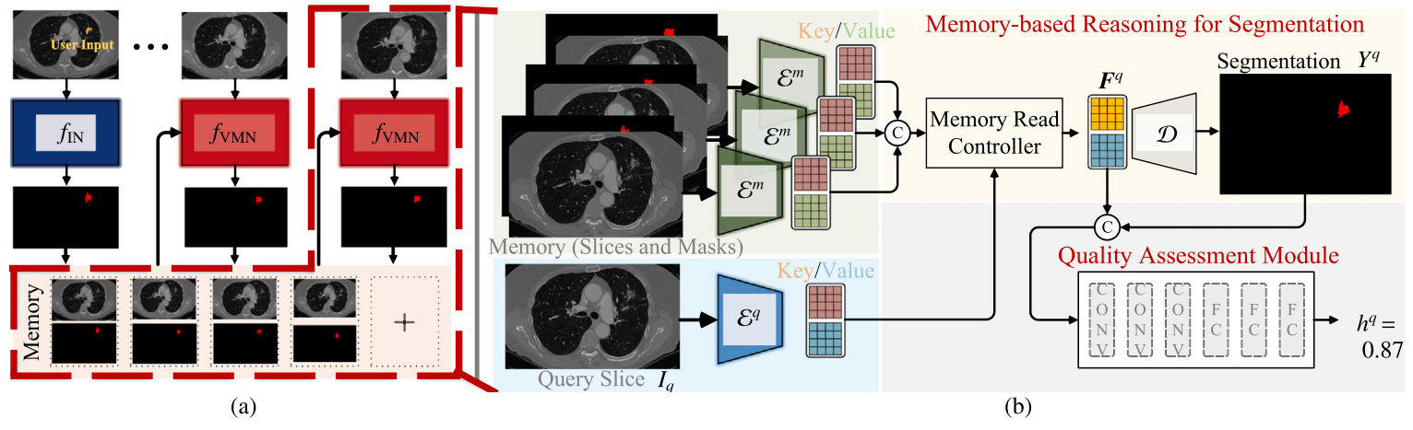
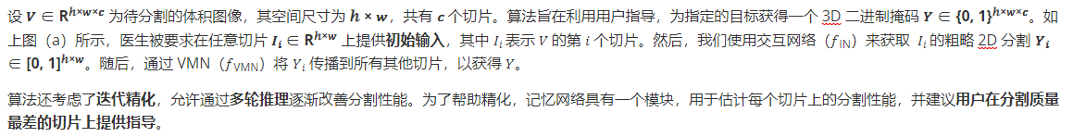
1、整体

Slide 12
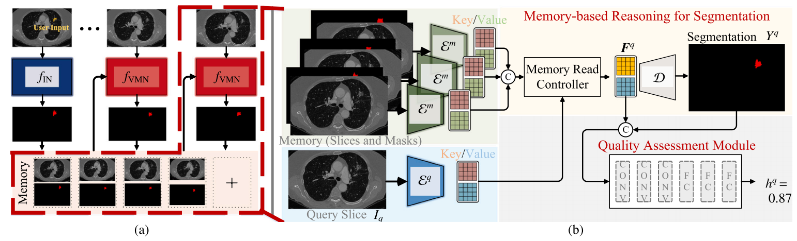

2、交互网络f_{IN}

Slide 13


3、记忆体积网络f_{VMN}
给定初始的2D分割，VMN从中学习，并在其他切片中分割所需的目标，它将先前分割的切片存储在外部记忆 M中。网络架构如图1(b)所示。

Slide 14
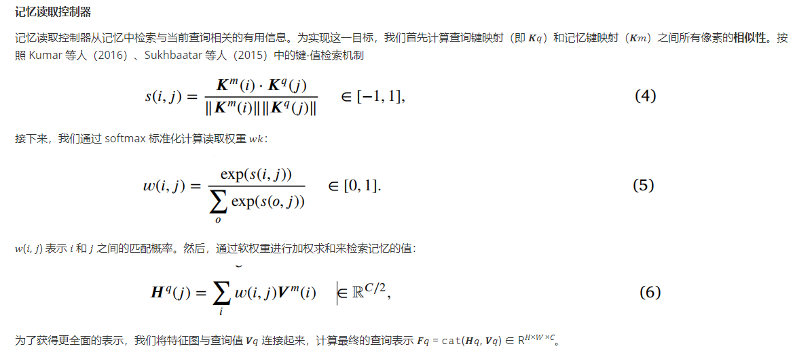
3、记忆体积网络f_{VMN}

Slide 15
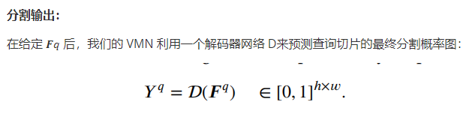
3、记忆体积网络f_{VMN}

Slide 16
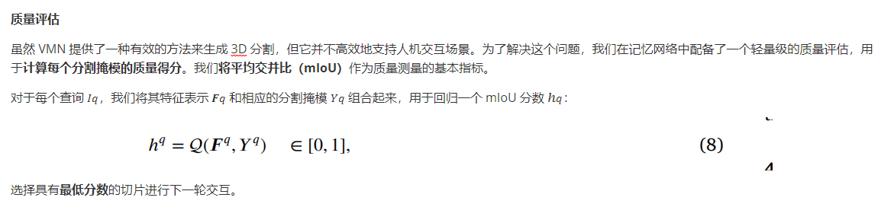
3、记忆体积网络f_{VMN}

Slide 17
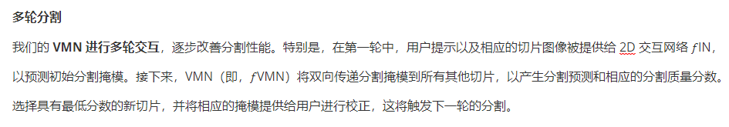
3、记忆体积网络f_{VMN}

Slide 18
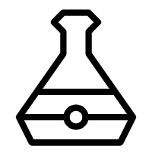
实验

Slide 19
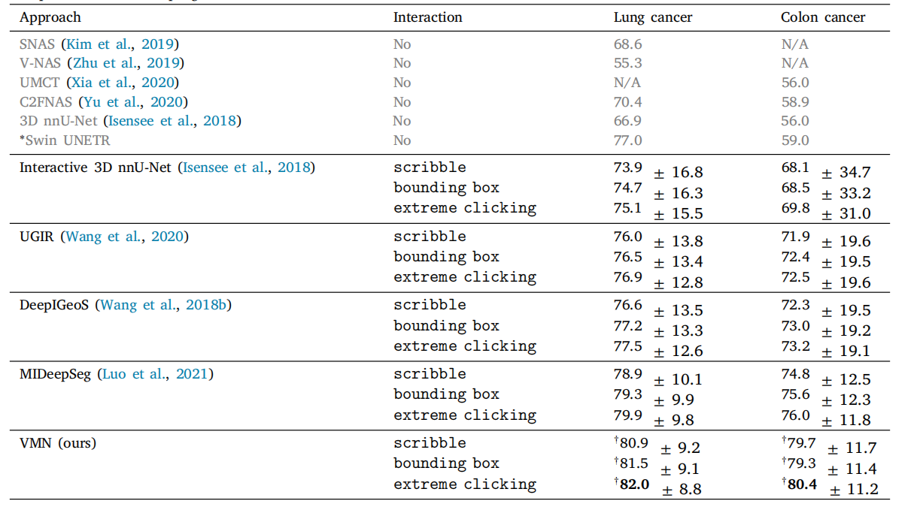
对比试验
构建了交互式 3D nnU-Net，即将 nnU-Net调整为交互式分割设置。此外，还与三种交互式分割方法进行了比较： DeepIGeoS、UGIR和MIDeepSeg。在三个数据集上进行了实验：MSD、KiTS19和 CVC-ClinicDB。评价指标为Dice相似系数。下图为在MSD数据集上的结果:

Slide 20
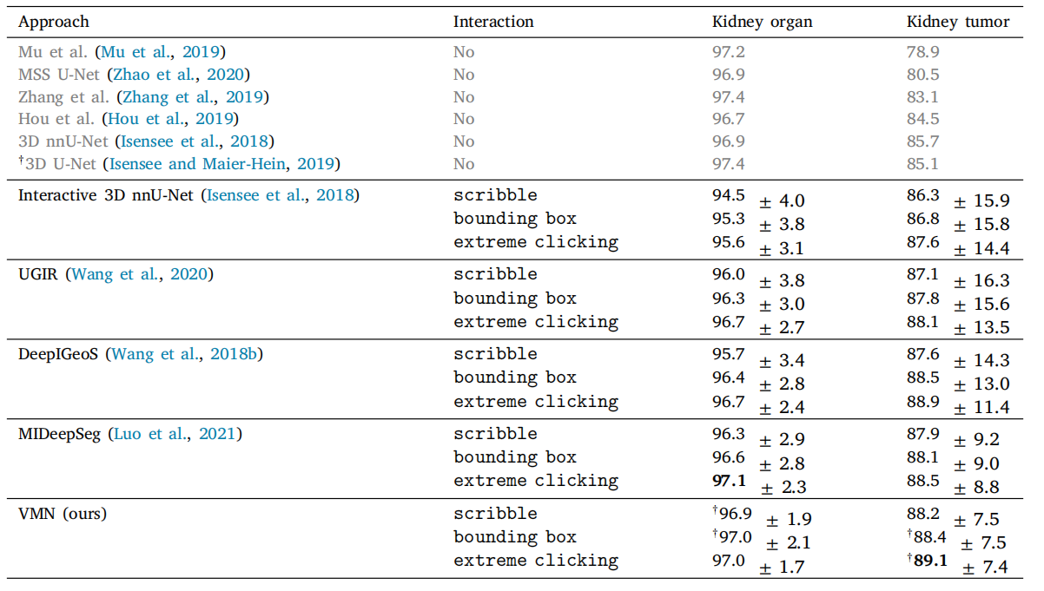
对比试验
下图为在KiTS19数据集上的结果:

Slide 21
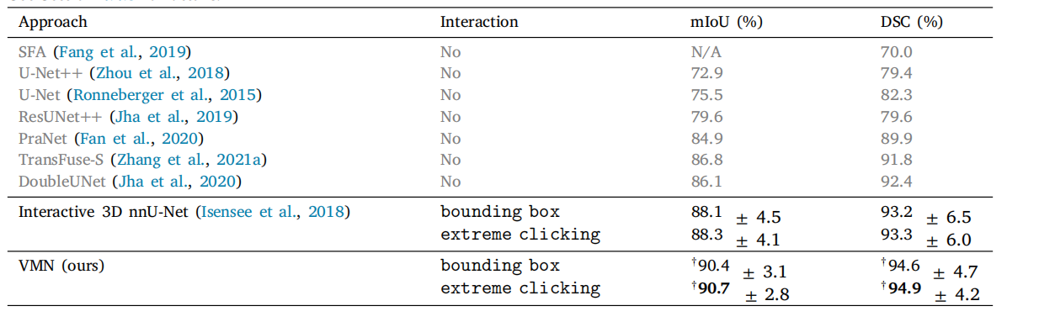
对比试验
下图为在CVC-ClinicDB数据集上的结果:

Slide 22
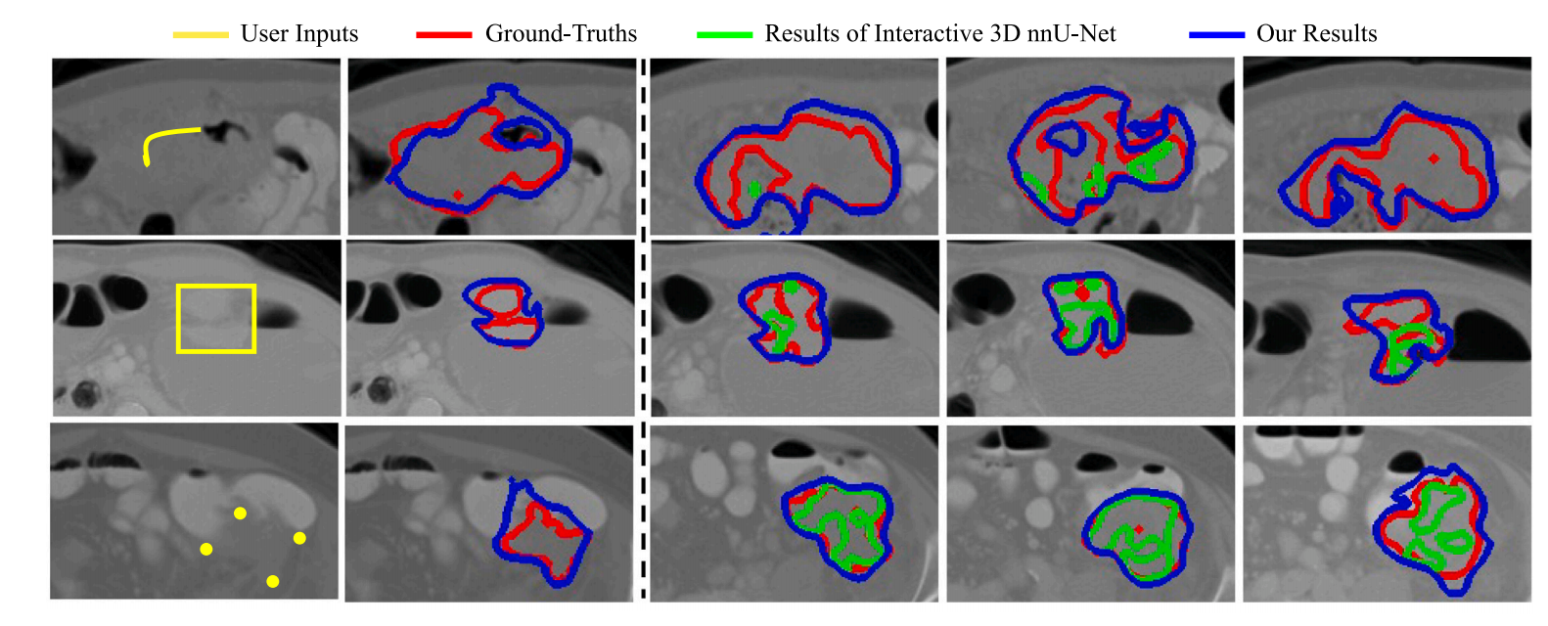
对比试验
下图为在MSD数据集上的直观结果:

Slide 23
结论

Slide 24

四、结论
提出了一种针对 3D 医学数据的新型交互式分割网络。它由两个基本网络组成，即一个 2D 交互式分割网络，接受用户在指定切片的提示并提供初始分割预测，以及一个体积记忆网络（VMN），将初始掩模传播到其他切片。VMN 利用外部记忆来存储相关信息，并在每个传入切片的分割中检索支持信息。VMN 避免了像 3D 卷积这样计算昂贵的操作，因此比 3D 网络更高效；它考虑了体积结构先验，因此能够比 2D 对应物实现更精确的分割。此外，VMN 配备了一个质量评估模块，使模型能够自动选择信息丰富的切片进行用户反馈，这将极大地有益于网络在临床实践中的使用。对三个公共数据集进行的大量实验证明，算法能够在合理数量的用户交互下产生优越的结果。

Slide 25
课程演讲
感谢聆听及指导！
大连大学信息工程2023级 计算机科学与技术专业
报告人：付靖文

